Slide 1
Trajectory-guided Control Prediction for End-to-end Autonomous Driving: A Simple yet Strong Baseline
轨迹引导的动作预测端到端自动驾驶
面向的问题：端到端的自动驾驶
通过图片预测轨迹（路径点 waypoints），再利用控制器生成动作
直接通过图片预测动作
Notes:
目前来说端到端的自动驾驶通常只有两种输出方式，一种是通过图片预测轨迹（路径点 或者 轨迹线），然后再利用如 PID 之类的控制器来生成动作。另外一种是直接通过图片来预测动作。作者发现，这两种方法所产生的实际轨迹其实是有差异的。对于预测轨迹的方法来说，在发生大角度转弯的过程比如容易出现问题，如下图 (a) 的蓝色 路径点 所示，而直接预测动作所产生的轨迹则不容易在转弯时出现问题，如下图 (a) 的绿色 路径点 所示。而直线情景则与之相反，直接预测动作的 agent 很难及时避让突然出现的障碍物，而预测轨迹的 agent 则更加擅长处理这一任务。因此作者的想法是，如果将这两个方法结合一下，便可以极大的提升自动驾驶的成功率。于是作者提出了以下的模型。

Slide 2
Trajectory-guided Control Prediction for End-to-end Autonomous Driving: A Simple yet Strong Baseline
轨迹引导的动作预测端到端自动驾驶
Trajectory-guided Control Prediction (TCP) 模型
结合轨迹规划预测和直接预测控制两种方法
问题定义
输入：传感器信号 i（图像）、车辆速度 v 、 导航信息 g
输出：控制信号 a，包括纵向的油门控制信息号[0, 1]，纵向制动信号[0, 1]，横向方向信号[0, 1]
Notes:
结合轨迹规划预测和直接预测控制两种方法的TCP的模型。他的问题定义是输入传感器信号 i，也就是图像、车辆速度 v 、 导航信息 g，输出控制信号 a 包括纵向的油门控制信息号，纵向制动信号，横向方向信号

Slide 3
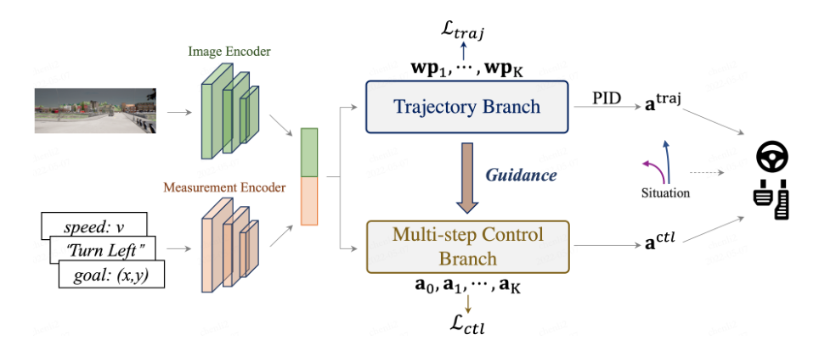
Trajectory-guided Control Prediction for End-to-end Autonomous Driving: A Simple yet Strong Baseline
轨迹引导的动作预测端到端自动驾驶
模型结构
轨迹规划分支
多步控制预测分支
Notes:
它的模型结构包括轨迹规划分支和多步控制预测分支

Slide 4
Trajectory-guided Control Prediction for End-to-end Autonomous Driving: A Simple yet Strong Baseline
轨迹引导的动作预测端到端自动驾驶
轨迹规划分支
基于 CNN 的 Image Ecoder 得到
特征图 F
基于 MLP 的 Measurement Encoder
得到特征 j_{m}
F 和 j_{m} 拼接形成特征 j^{traj}
j^{traj} 输入 GRU，通过自回归的方法依次输出 waypoints
GRU：循环神经网络，抽取 CNN 最有一个隐藏层的特征输入给 RNN
waypoints 输入底层控制器（PID 等），输出控制动作 a^{traj}
PID：比例-积分-微分控制器
Notes:
轨迹规划分支不直接预测控制，而是生成 K 步的 waypoints，然后通过底层的控制器去得到最终的控制动作。
这个过程中，生成 K 步的 wp 是将池化降维后的特征图 F 和 measurement 特征 $j_m$ 拼接起来形成特征 $j^{traj}$，输入 GRU 自回归地依次获得未来的 wp。$h^{traj}$ 是 wp 和 $j^{traj}$ 的拼接。
控制器输出控制动作是用两个 PID 控制器分别控制横向和纵向的动作。根据规划轨迹，首先计算连续航路点之间的矢量。这些矢量的大小表示所需的速度，并发送给纵向控制器以产生油门和制动控制动作，方向发送给横向控制器以获得转向动作。

Slide 5
Trajectory-guided Control Prediction for End-to-end Autonomous Driving: A Simple yet Strong Baseline
轨迹引导的动作预测端到端自动驾驶
多步控制预测分支
历史的动作会影响未来的动作
通过利用当前状态预测多步的动作
时间模块
轨迹引导的注意力机制
Notes:
其次是多步控制预测分支，由于历史的动作会影响未来的动作，因此就希望进行多步控制的预测，但仅仅利用当前的状态去预测未来多步的动作是比较困难的，因此，本文在多步控制预测分支中增加了时间模块和轨迹引导的注意力机制，去利用轨迹引导控制动作的预测。

Slide 6
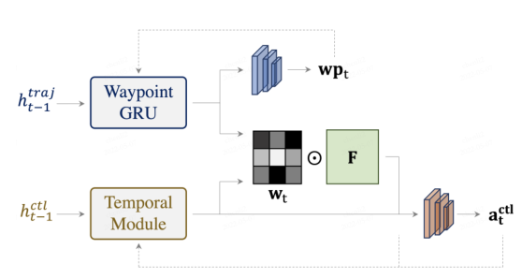
Trajectory-guided Control Prediction for End-to-end Autonomous Driving: A Simple yet Strong Baseline
轨迹引导的动作预测端到端自动驾驶
时间模块
GRU 实现
自回归预测未来的动作 a_{t}^{ctl}
轨迹引导的注意力
w_{t} = MLP(Concat[h_{t}^{traj}, h_{t}^{ctl}])
h_{t-1}^{traj} 是 wp_{t-1} 和 j_{t-1}^{traj} 的拼接
h_{t-1}^{ctl} 是 a_{t-1}^{ctl} 和 j_{t-1}^{ctl} 的拼接
w_{t} = MLP(Concat[h_{t}^{traj}, h_{t}^{ctl}])
w_{t} 是注意力矩阵
j_{t}^{ctl} = MLP(Concat[Sum(Softmax(w_{t})*F), h_{t}^{ctl}])
Notes:
时间模块同样使用GRU实现，自回归地预测未来的动作。
但在预测的过程中增加了轨迹引导的注意力机制，

Slide 7
Trajectory-guided Control Prediction for End-to-end Autonomous Driving: A Simple yet Strong Baseline
轨迹引导的动作预测端到端自动驾驶
损失函数
Notes:
此外，本文也对这两个分支设置了不同的损失函数，针对轨迹的损失函数和针对控制的生成函数，总的损失函数是这两个损失函数以及有关速度的损失函数的加权平均

Slide 8
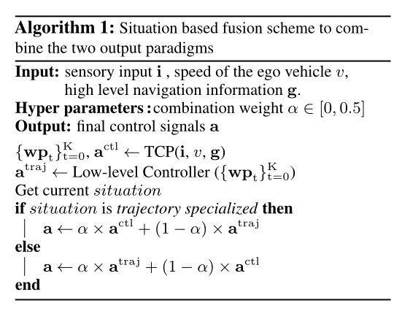
Trajectory-guided Control Prediction for End-to-end Autonomous Driving: A Simple yet Strong Baseline
轨迹引导的动作预测端到端自动驾驶
融合分支的输出
基于情景的融合算法
Notes:
TCP 的输出包含了两部分，一是 $wp_t$，另一部分是 $a_t^{ctl}$，设计了一个权重 $\alpha$ 和基于情景的算法，利用 $wp_t$ 得到 $a_t^{traj}$。如果是车在转向就是轨迹的情景，轨迹规划预测的动作权重大，如果直行，控制预测的权重大。

Slide 9
Trajectory-guided Control Prediction for End-to-end Autonomous Driving: A Simple yet Strong Baseline
轨迹引导的动作预测端到端自动驾驶
总结
TCP：轨迹引导的动作预测模型
轨迹规划分支
多步控制预测分支
基于情景的融合算法融合两个分支的输出
Notes:
最后是总结部分

Slide 10
Differentiable Ranks and Sorting using Optimal Transport
基于最优运输的可微排序
Notes:
接下来是第二篇论文，基于最优运输的可微排序

Slide 11
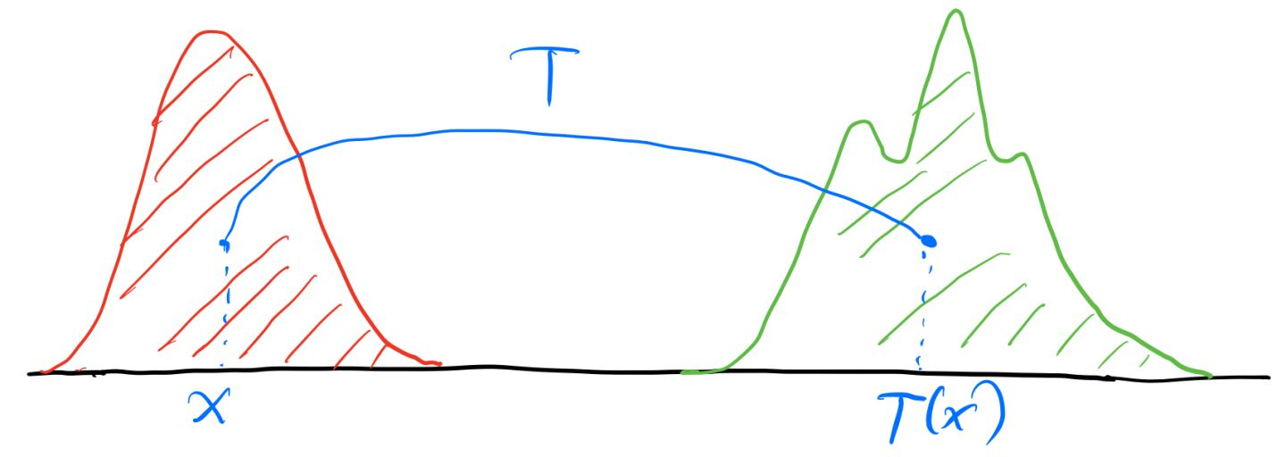
Differentiable Ranks and Sorting using Optimal Transport
基于最优运输的可微排序
Optimal Transport 最优运输问题
蒙日 (Monge) 问题：把一堆沙子搬运到另一个指定形状的沙子所需要的具有的最小代价的搬运方法
点 x 搬运到 T(x)，代价为 c(x, T(x))
康托洛维奇 (Kantorovich) 问题：x 点的沙子可以被分配到任何一点
Notes:
先介绍一下最优运输问题，简单来说就是把一堆沙子搬运到另一个指定形状的沙子所需要的最小代价的搬运方法，这个问题被称为蒙日问题，但在蒙日问题中，x点处沙子的质量是不可拆分的，也就是x点处的沙子必须整个搬运到另一个点，这个问题比较复杂，而且不一定有解。康托罗维奇洛维奇放宽了这个问题的条件，x点处的沙子是可以拆分的，也就是可以搬运到其他不同的多个点中，这样问题就得到了简化，就有了一些解决的方法。

Slide 12
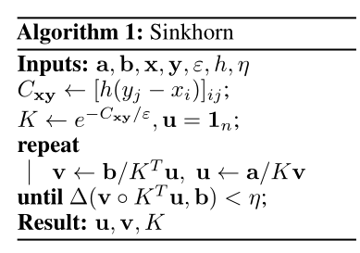
Differentiable Ranks and Sorting using Optimal Transport
基于最优运输的可微排序
Sinkhorn 算法
P_{ij} 表示将 x_{i} 处的沙中 P_{ij} 的量搬运到 x_{j} 处
a、b 是概率权重向量，可以理解为沙的密度
Notes:
下面介绍与本文相关的一个求解最优传输问题的方法，Sinkhorn辛克霍恩，这个算法，将要搬运的沙子表示为x，待搬运到的沙子表示为y，P矩阵是搬运方案的矩阵，Pij表示将x_{i} 处的沙中 P_{ij} 的量搬运到 x_{j} 处。a、b 是概率权重向量，可以理解为每个点处沙的密度。

Slide 13
Differentiable Ranks and Sorting using Optimal Transport
基于最优运输的可微排序
Sinkhorn 算法
P_{ij} 表示将 x_{i} 处的沙中 P_{ij} 的量搬运到 x_{j} 处
a、b 是概率权重向量，可以理解为沙的密度
最优传输的方案就可以定义为
Notes:
最优传输方案就可以定义为如下的式子，其中的C矩阵是搬运的代价，即让整堆沙子搬运的代价和最小。

Slide 14
Differentiable Ranks and Sorting using Optimal Transport
基于最优运输的可微排序
Sinkhorn 算法
P_{ij} 表示将 x_{i} 处的沙中 P_{ij} 的量搬运到 x_{j} 处
a、b 是概率权重向量，可以理解为沙的密度
在求解的过程中使用熵正则化求解近似解
最优传输的方案就可以定义为
近似为
Notes:
求解的过程可以用使用熵正则化求近似解

Slide 15
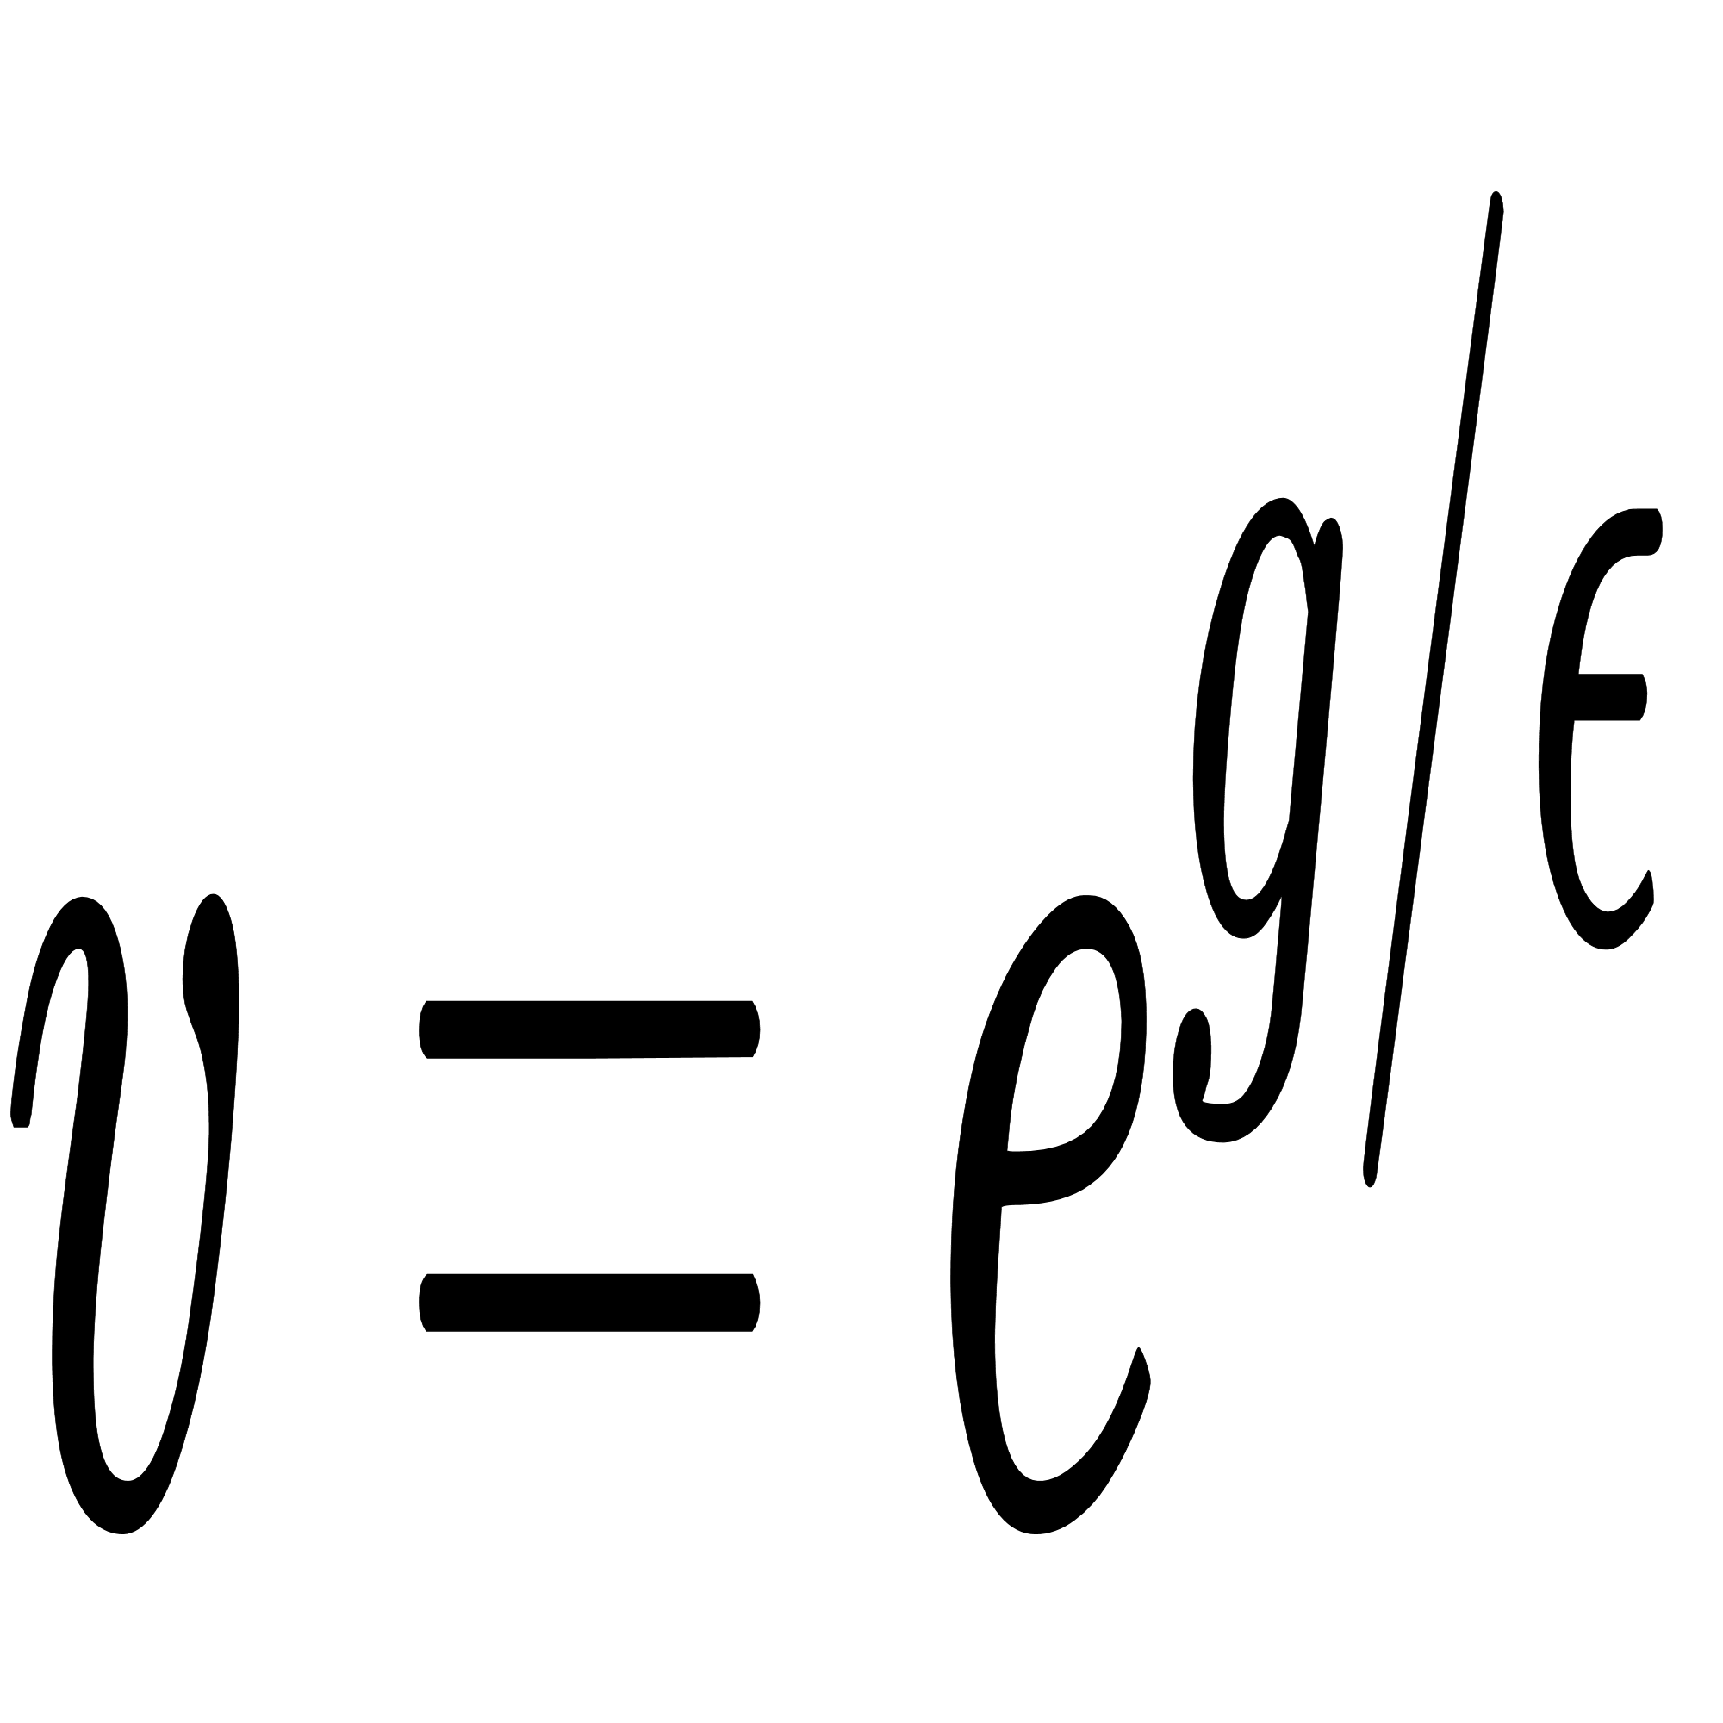
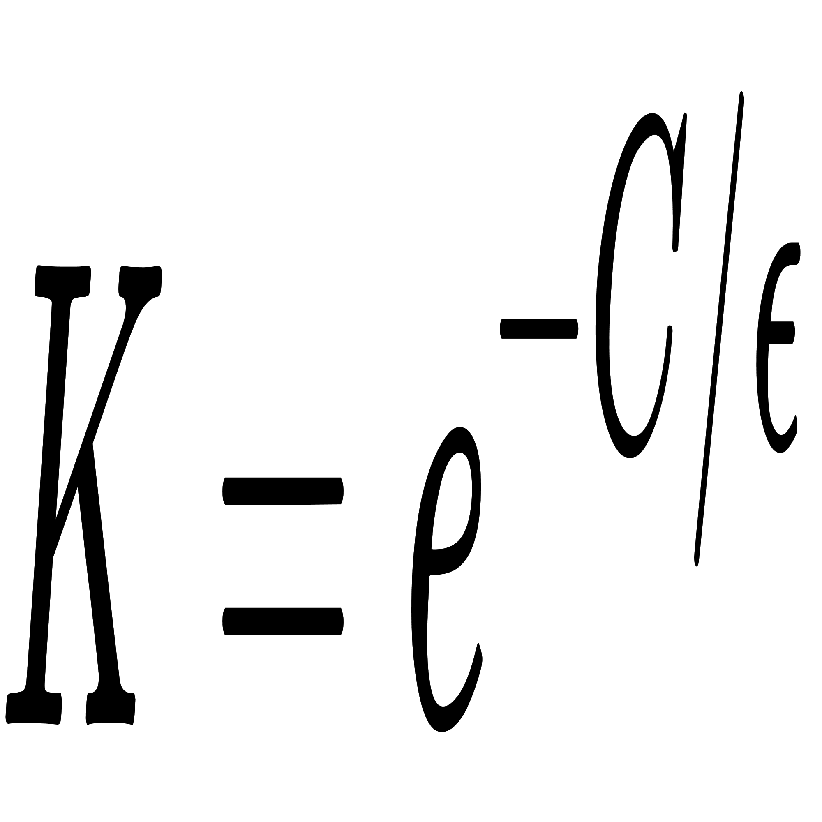
Differentiable Ranks and Sorting using Optimal Transport
基于最优运输的可微排序
Sinkhorn 算法
使用拉格朗日乘子法寻找最优条件
考虑一阶优化条件
根据已知条件
得到
用矩阵和向量表示
迭代计算，得到 u 和 v，从而得到传输矩阵 P
Notes:
在求近似解的过程中，可以使用拉格朗日乘子法寻找最优条件，对它求导得到最优传输矩阵的表示，然后根据已知条件进行迭代，不断逼近最优的传输矩阵。以上是对最优传输问题的介绍。

Slide 16
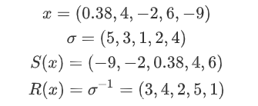
Differentiable Ranks and Sorting using Optimal Transport
基于最优运输的可微排序
Ranking and Sorting 排序问题
Notes:
本文所面向的问题其实是排序问题，就是给定一个数组，给出它的 sort 和 rank，排序在机器学习应用的比较多，比如 k 最近邻算法，top k 的分类等等，都用到了排序，但用传统算法实现的排序，对于待排序的数组，它是一个分段的常数，对于它的排名，则是一个整数的数组，都是不可微的，因此无法使用梯度下降的方法进行端到端的训练。本文就是基于最优运输提出了一种可微排序的算法。

Slide 17
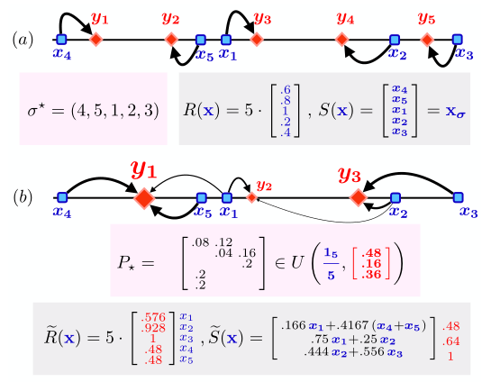
Differentiable Ranks and Sorting using Optimal Transport
基于最优运输的可微排序
排序问题看作最优运输问题
Notes:
排序问题可以看作是最优传输的问题，无论是沙子的搬运还是数组的排序，本质上都是一个向量到另一个向量的映射问题，例如这张图中，就是数轴上 x 的值到 y 的值的一个对应，这种映射关系不一定是一一对应，也可以扩展到一对多的映射，比如这张图（b）中所表示的。但是，这种简单的映射还是一个不可微的过程。

Slide 18
Differentiable Ranks and Sorting using Optimal Transport
基于最优运输的可微排序
熵正则化解决不可微的问题
Notes:
本文利用熵正则化去解决不可微的问题，大概的原理就像最右边的那张图，当ε增大时，原先离散的点逐渐靠拢，趋向连续

Slide 19
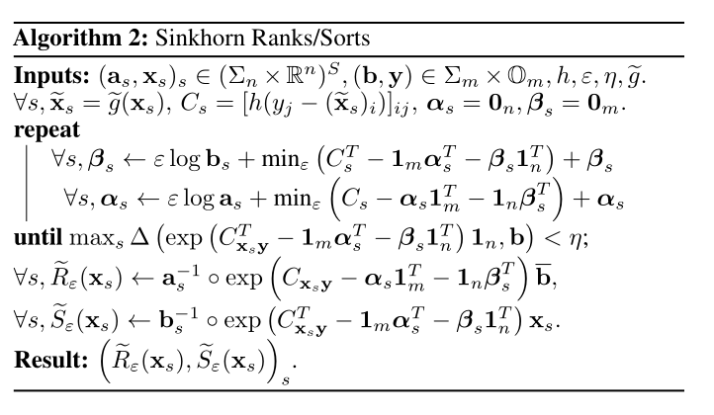
Differentiable Ranks and Sorting using Optimal Transport
基于最优运输的可微排序
Sinkhorn Ranks/Sorts 算法
Notes:
因此就提出了利用最优运输的Sinkhorn算法，提出了可微排序的算法

Slide 20
Differentiable Ranks and Sorting using Optimal Transport
基于最优运输的可微排序
Sinkhorn Ranks/Sorts 算法
Notes:
它的输入中x是待排序的数组或者是向量，a是排序的权重，一般情况下元素之间的交换都是相等的，y 排序后的数组，这里初始化为一个递增的数组，h是差值

Slide 21
Differentiable Ranks and Sorting using Optimal Transport
基于最优运输的可微排序
Sinkhorn Ranks/Sorts 算法
Notes:
这里的话是迭代的过程，然后和传统的Sinkhorn算法有一些不同，文中说目的是为了增加稳定性

Slide 22
Differentiable Ranks and Sorting using Optimal Transport
基于最优运输的可微排序
Sinkhorn Ranks/Sorts 算法
Notes:
然后这里是Sinkhorn算法中搬运矩阵

Slide 23
Differentiable Ranks and Sorting using Optimal Transport
基于最优运输的可微排序
总结
排序问题在机器学习中应用广泛
排序算法不可微，无法直接应用在端到端的训练
将排序问题用最优运输表示
利用熵正则化使最优运输可微
借助 Sinkhorn 算法求解
实现可微的排序
Notes:
然后是总结，首先是排序问题在机器学习中有比较广泛的应用，但是排序算法不可微，无法直接应用端到端的训练，因此就考虑将排序问题用最优运输表示，利用熵正则化使最优运输问题可微，并借助 Sinkhorn 算法求解，实现了可微的排序

Slide 24
Differentiable Top-k Classification Learning
可微 Top-k 分类学习
Notes:
第三篇文章是可微 Top-k 分类学习，它利用了上一篇文章中可微排序的方法

Slide 25
Differentiable Top-k Classification Learning
可微 Top-k 分类学习
Top-k 分类
一个算法可以建议 k 类，其中需要包含正确的类
本文的贡献
新的 Top-k 分类
基于可微排序的方法，提出了新的可微 Top-k分类损失
Notes:
这篇文章面向的问题是 Top-k 分类的问题，Top-k 分类就是一个算法给出概率最大的前 k 个类别，只要里面包含正确的类就说明分类正确。
本文的贡献一是提出了一种新的 Top-k 分类的方法，另外基于可微排序的方法，利用新的 Top-k 分类，提出了一个新的可微的 Top-k 的分类损失函数。

Slide 26
Differentiable Top-k Classification Learning
可微 top-k 分类学习
传统的 Top-k 分类
k 为一个固定的整数
k > 2 时不可微
新的 Top-k 分类
从指定概率分布 P_{k} 中提取 k 的 Top-k 分类
传统的 Top-1 分类，P_{k} = [1, 0, 0, 0, 0]
传统的 Top-5 分类，P_{k} = [0, 0, 0, 0, 1]
考虑 50% 的 Top-1 分类以及 50% 的 Top-5 分类，P_{k} = [0.5, 0, 0, 0, 0.5]
借助可微排序实现可微的 Top-k 分类
Notes:
传统的 Top-k 分类在机器学习中有比较多的应用，但传统的 Top-k 中 k 是一个固定值，例如 Top-1 分类就只考虑预测概率最大的类别，Top-5 分类就只考虑预测概率前五的类别。
此外，传统的 Top-k 通过算法的方式实现，当 k = 1 时，可以使用 softmax 函数做可微的计算，但当 k > 2 时，Top-k 就是一个不可微的操作，无法进行端到端的训练。
本文首先针对 k 值固定的问题，提出了一种从指定概率分布 Pk 中提取 k 的 Top-k 分类，就是把每个不同的 k 当作一个概率去考虑，对于传统的 Top-1 分类，它的 Pk 的概率分布就是前1的概率为 1，对于传统的 Top-5 分类，它的 Pk 的概率分布就是前5的概率为 1，用这样概率分布表示就可以同时考虑 50% 的 Top-1 分类以及 50% 的 Top-5 分类。
其次，本文又针对新的 Top-k 分类，借助可微排序，实现了可微的top-k分类

Slide 27
Differentiable Top-k Classification Learning
可微 top-k 分类学习
具体的实现过程
CNN 生成每一类的分数
利用可微排序生成每一类的排名的矩阵
结合指定的概率分布 P_{k} 得到最终的概率
Notes:
以目标分类的任务为例，它的具体的实现过程如下。

Slide 28
Differentiable Top-k Classification Learning
可微 top-k 分类学习
具体的实现过程
CNN 生成每一类的分数
利用可微排序生成每一类的排名的矩阵
结合指定的概率分布 P_{k} 得到最终的概率
Notes:
首先，通过 CNN 生成每一类的分数

Slide 29
Differentiable Top-k Classification Learning
可微 top-k 分类学习
具体的实现过程
CNN 生成每一类的分数
利用可微排序生成每一类的排名的矩阵
结合指定的概率分布 P_{k} 得到最终的分数
Notes:
随后再利用可微排序，得到每一类的排名的矩阵，即可微排序中的排序矩阵。

Slide 30
Differentiable Top-k Classification Learning
可微 top-k 分类学习
具体的实现过程
CNN 生成每一类的分数
利用可微排序生成每一类的排名的矩阵
结合指定的概率分布 P_{k} 得到最终的概率
Notes:
最后根据指定的概率分布 Pk 计算每一类的概率。

Slide 31
Differentiable Top-k Classification Learning
可微 top-k 分类学习
新的可微 Top-k 分类损失函数
Notes:
此外，针对可微的top-k，提出了新的损失函数，它由两部分构成。

Slide 32
Differentiable Top-k Classification Learning
可微 top-k 分类学习
新的可微 Top-k 分类损失函数
Top-1 的分类：softmax 交叉熵损失函数
Notes:
对于 top-1 分类部分，直接采用了softmax 交叉熵的损失函数

Slide 33
Differentiable Top-k Classification Learning
可微 top-k 分类学习
新的可微 Top-k 分类损失函数
Top-k (k > 1) 的分类：与 P 矩阵相关的损失函数
Notes:
对于 k 大于 2 时的分类，它设计了一个与排序矩阵 P 相关的一个损失函数。 将包含不同 k 值的 top-k 的损失包含在了一个可微的函数里，从而可以直接进行端到端的训练。

Slide 34
Differentiable Top-k Classification Learning
可微 top-k 分类学习
总结
指定概率分布 P_{k} 中提取 k 的 Top-k 分类
基于可微排序的 Top-k 分类损失函数
同时提升了 Top-1 和 Top-5 分类的准确率
Notes:
最后的总结，本文主要的创新点，一是它将 top-k 分类中固定的 k 值改为根据指定的概率分布 Pk 中提取 k。 二是基于可微排序设计了 Top-k 分类的损失函数，利用这个损失函数进行训练，它可以同时提升 Top-1 和 Top-5 分类的准确率。

